Slide 1

კლასიფიკაცია და ეტიკეტირება CLP- ს მიხედვით
Ing. Zdeněk Sádovský, Ph.D.
zdenek.sadovsky@medistyl.cz

Slide 2
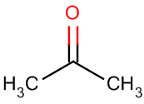


კლასიფიკაცია
როგორ ხდება კლასიფიკაცირება?
ინფორმაციას საშიშროების შესახებ ვადარებთ CLP რეგულაციის I დანართში მოცემულ კრიტერიუმებთან
წვადი სითხეების მაგალითი
აცეტონი
დუღილის წ. 57 ° C
მყისი აალების
ტემპერატურა: - 18 °
კლასიფიკაცია - Flam. Liq. 2; H225
მყისი აალება | დუღ. წ (დუღ. დასაწყ) | CLP კლასიფიკაცია
< 23 °C | ≤ 35 °C | Flam. Liq. 1; H224
< 23 °C | > 35 °C | Flam. Liq. 2; H225
≥ 23 - ≤ 60 °C | > 35 °C | Flam. Liq. 3; H226
Notes:
Jak je stanovena klasifikace?
porovnání informací o nebezpečnosti s kritérii, která jsou stanovena v nařízení CLP (příloha I)
příklad pro hořlavé kapaliny
aceton
bod varu: 57 °C
bod vzplanutí: - 18 °C
Bod vzplanutí
Bod varu
(počátek varu)
CLP
Klasifikace
< 23 °C
≤ 35 °C
Flam. Liq. 1; H224
< 23 °C
> 35 °C
Flam. Liq. 2; H225
≥ 23 - ≤ 60 °C
> 35 °C
Flam. Liq. 3; H226
Výsledná klasifikace je Flam. Liq. 2; H225

Slide 3


კლასიფიკაცია და ეტიკეტირება
DSD/DPD |  | CLP
 | გამაფრთხილებელი ნიშნები
T; R25 | კლასიფიკაცია | Acute Tox. 3; H301 მწვავე ტოქს. 3; H301
S - ფრაზები S15 - სითბოსგან დაცვა | უსაფრთხოების რჩევები | P - ფრაზები P372 - აფეთქების საფრთხე
Notes:
DSD/DPD
CLP
Výstražný symbol
T; R25
Klasifikace
Acute Tox. 3; H301
S-věty
S15 - Chraňte před teplem.
Pokyny pro bezpečné zacházení
P-věty
P372 - Nebezpečí výbuchu.

Slide 4



კლასიფიკაცია
კლასიფიკაცია საშიშროების მიხედვით
საშიში ნივთიერებებისა / ნარევების ფიზიკური და ქიმიური თვისებების მიხედვით
ჯანმრთელობისთვის საშიში ნივთიერებები / ნარევები
გარემოსთვის საშიში ნივთიერებები / ნარევები
Notes:
Rozdělení klasifikace dle nebezpečnosti
LÁTKY/SMĚSI NEBEZPEČNÉ NA ZÁKLADĚ FYZIKÁLNÍCH A CHEMICKÝCH VLASTNOSTÍ
LÁTKY/SMĚSI NEBEZPEČNÉ PRO ZDRAVÍ
LÁTKY/SMĚSI NEBEZPEČNÉ PRO ŽIVOTNÍ PROSTŘEDÍ

Slide 5
კლასიფიკაცია
საშიში ნივთიერებების / ნარევების ფიზიკური და ქიმიური თვისებების მიხედვით
H-ფრაზები იწყება 2-ანით (H200, H225, H290 atd.)
კლასიფიკაცია დაფუძნებულია ფიზიკურ და ქიმიურ თვისებებზე (მყისი აალების ტემპერატურა, დაჟანგვა და ა.შ.)
ტესტები ხორციელდება დადგენილი პროცედურების შესაბამისად (მაგ. OECD 1XX მეთოდი, ევროკავშირის მეთოდი A...)
Notes:
LÁTKY/SMĚSI NEBEZPEČNÉ NA ZÁKLADĚ FYZIKÁLNÍCH A CHEMICKÝCH VLASTNOSTÍ
H-věty začínají 2 (H200, H225, H290 atd.)
Klasifikace je založena na fyzikálně-chemických vlastnostech (bod vzplanutí, oxidační vlastnosti apod.)
Testy se provádí dle předepsaných postupů (např. OECD 1XX metody, EU metody A..)

Slide 6
საშიში ნივთიერებების / ნარევების ფიზიკური და ქიმიური თვისებების მიხედვით
თვითაალებადი სითხეები
თვითაალებადი მყარი ნივთ.
თვითგათბობადი ნივთ. და ნარევები
ნივთ. და ნარევები - წყალთან შეხებისას წვად აირებს გამოყოფენ
დამჟანგავი სითხეები
დამჟანგავი მყარი ნივთ.
ორგანული პეროქსიდები
მეტალების კოროზიის გამომწვევი ნივთიერებები და ნარევები
ფეთქებადი ნივთიერებები
წვადი აირები (ქიმიურად არასტაბილური აირების ჩათვლით)
აეროზოლები
აირები დამჟანგავი თვისებებით
აირები წნევის ქვეშ
წვადი სითხეები
წვადი მყარი ნივთ.
თვითრეაქტიული ნივთიერებები და ნარევები
Notes:
Výbušniny
Hořlavé plyny (včetně chemicky nestálých plynů)
Aerosoly
Oxidující plyny
Plyny pod tlakem
Hořlavé kapaliny
Hořlavé tuhé látky
Samovolně reagující látky a směsi
Samozápalné kapaliny
Samozápalné tuhé látky
Samozahřívajíci se látky a směsi
Látky a směsi, které při styku s vodou uvolňují hořlavé plyny
Oxidující kapaliny
Oxidující tuhé látky
Organické peroxidy
Látky a směsi korozivní pro kovy

Slide 7
კლასიფიკაცია
ჯანმრთელობისთვის საშიში ნივთიერებები / ნარევები
H-ფრაზები იწყება 3-იანით (H300, H314, H360 და ა.შ.)
შეისწავლის ნარევების თვისებებს, რომლებიც უარყოფით ზემოქმედებას ახდენენ ჯანმრთელობაზე (ტოქსიკურობა, კაუსტიკურობა და ა.შ.).
საბოლოო კლასიფიკაცია ეფუძნება ტესტებს (მაგ. OECD 4XX, ევროკავშირის B მეთოდები), ზოგიერთი თვისებების გამოსავლენად - დამატებით მეთოდებს, კონცენტრაციის ზოგად ან კონკრეტულ ლიმიტებს...
Notes:
LÁTKY/SMĚSI NEBEZPEČNÉ PRO ZDRAVÍ
H-věty začínají 3 (H300, H314, H360 atd.)
Zkoumají se vlastnosti směsí, které mohou vést k poškození zdraví (toxicita, žíravost apod.)
Výsledná klasifikace je založena na testech (např. OECD 4XX, EU metody B..), aditivní metodě pro některé vlastnosti, obecných nebo specifických koncentračních limitech a dalších vlastnostech.

Slide 8
ჯანმრთელობისთვის საშიში ნივთიერებები / ნარევები
მწვავე ტოქსიკურობა კანის გაღიზიანებადობა/დამწვრობა თვალის სერიოზული დაზიანება / თვალის გაღიზიანება დამწვრობა რესპირატორული ორგანოების ან კანის სენსიბილიზაცია (მგრძნობელობის გაზრდა) მუტაგენურობა ჩანასახის უჯრედებში კარცენოგენურობა ტოქსიკურობა რეპროდუქციისათვის ტოქსიკურობა კონკრეტული ორგანოებისთვის - ერთჯერადი ექსპოზიცია ტოქსიკურობა კონკრეტული ორგანოებისთვის - განმეორებითი ექსპოზიცია საშიშროება ჩასუნთქვის დროს
Notes:
Akutní toxicita
Žíravost/dráždivost pro kůži
Vážné poškození očí/podráždění očí
Senzibilizace dýchacích cest nebo kůže
Mutagenita v zárodečných buňkách
Karcinogenita
Toxicita pro reprodukci
Toxicita pro specifické cílové orgány – jednorázová expozice
Toxicita pro specifické cílové orgány – opakovaná expozice
Nebezpečnost při vdechnutí

Slide 9
კლასიფიკაცია
გარემოსთვის საშიში ნივთიერებები / ნარევები
H - ფრაზები იწყება 4-იანით (H400, H420 და ა.შ.)
შეისწავლის ნარევების თვისებებს, რომლებიც უარყოფით ზეგავლენას ახდენენ გარემოზე (მწვავე ტოქსიკურობა წყლის გარემოსთვის, ოზონის დაზიანება და ა.შ.).
საბოლოო კლასიფიკაცია ეფუძნება ტესტებს (მაგ. OECD 2XX / 3XX, ევროკავშირის მეთოდი C...), შეჯამების მეთოდს და ა.შ.
Notes:
LÁTKY/SMĚSI NEBEZPEČNÉ PRO ŽP
H-věty začínají 4 (H400, H420 atd.)
Zkoumají se vlastnosti směsí, které mohou vést k negativním účinkům na ŽP (akutní toxicita pro vodní prostředí, poškození ozonu apod.)
Výsledná klasifikace je založena na testech (např. OECD 2XX/3XX, EU metody C..), sumační metodě a dalších parametrech.

Slide 10
გარემოსთვის საშიში ნივთიერებები / ნარევები
საფრთხე წყლის გარემოსთვის
მწვავე ტოქსიკურობა
ქრონიკული ტოქსიკურობა
საფრთხე ოზონის შრისთვის
Notes:
Nebezpečnost pro vodní prostředí
akutní toxicita pro vodní prostředí
chronická toxicita pro vodní prostředí
Nebezpečnost pro ozonovou vrstvu

Slide 11
ნივთიერება / ნარევი
ნივთიერების განმარტება CLP-ს მიხედვით -
ნიშნავს ქიმიურ ელემენტს და ბუნებრივი ან სწარმოო პროცესების შედეგად წარმოქმნილ ნაერთებს, ამ ნივთიერების სტაბილურობის შენარჩუნებისთვის საჭირო ყოველი დანამატისა და გამოყენებული პროცესის დროს წარმოქმნილი ყოველი მინარევის ჩათვლით, მაგრამ ყოველი იმ გამხსნელის გარდა, რაც შესაძლოა ნივთიერების სტაბილურობაზე ზეგავლენისა და მისი შემადგენლობის შეცვლის გარეშე გამოცალკევდეს;
VI დანართში მოცემული (მაგ. წყალბადი, ნატრიუმის ჰიდროქსიდი; ძმარმჟავას ...%; ამილ ნიტრიტი, იზომერების ნარევი; vanadyl (IV)-hydrogenfosfát hemihydrát s příměsí lithia, zinku, molybdenu, železa a chloru; reakční směs : terc-alkyl (C₁₂-C₁₄) amonium-difenyl-fosfát a dinonyl-sulfid(nebo dinonyl-disulfid); Benzínová frakce (ropná), C4-12 butan-alkylát, bohatý na isooktan; modifikovaná nízkovroucí benzínová frakce apod.)
Notes:
Definice látky dle CLP
chemický prvek a jeho sloučeniny v přírodním stavu nebo získané výrobním procesem, včetně všech přídávných látek nutných k uchování jeho stability a všech nečistot vznikajících v použitém procesu, avšak s vyloučením všech rozpouštědel, která lze oddělit bez ovlivnění stability látky nebo změny jejího složení
uvedené v příloze VI (např. vodík; hydroxid sodný; kyselina octová ...%; amylnitrit, směs isomerů; vanadyl(IV)-hydrogenfosfát hemihydrát s příměsí lithia, zinku, molybdenu, železa a chloru; reakční směs : terc-alkyl (C12-C14) amonium-difenyl-fosfát a dinonyl-sulfid(nebo dinonyl-disulfid); Benzínová frakce (ropná), C4-12 butan-alkylát, bohatý na isooktan; modifikovaná nízkovroucí benzínová frakce apod.)

Slide 12
ნივთიერება / ნარევი
2. არ არის ჩამოთვლილი VI დანართში (მაგ. გალიუმი, რკინის (III) ქლორიდი, მრავალკომპონენტიანი ნივთიერებები და ა.შ.)
3. მიღებულია წარმოების შედეგად და რეგისტრირებულია REACH- ის შესაბამისად, როგორც UVCB ნივთიერება
U – Unkown- უცნობი შემადგენლობა
V – Variable - ცვლადი შემადგენლობა
C – Complex - რეაქციის კომპლექსური პროდუქტი
B - Biological - ბიოლოგიური მასალა (მაგ. ექსტრაქტები, ზეთები და ა.შ.)
ნარევის განმარტება CLP- ის მიხედვით
ნარევი ან ხსნარი შედგება ორი ან მეტი ნივთიერებისგან (მაგ., ეთანოლის წყალხსნარი, კაუსტიკური ამინების ნარევი და ა.შ.)
Notes:
2. neuvedené v příloze VI (např. galium, chlorid železitý, vícesložkové látky apod.)
3. pocházející z výroby a jsou registrovány dle REACH jako UVCB látky
U - neznámé (unknown) složení
V - proměnlivé (variable) složení
C - komplexní (complex) reakční produkt
B - biologický (biological) materiál (např. extrakty, oleje apod.)
Definice směsi dle CLP
směs nebo roztok složený ze dvou nebo více látek (např. vodný roztok ethanolu, směs žíravých aminů apod.)

Slide 13
კლასიფიკაცია
კლასიფიკაცია
ნივთიერება
ნარევი
ნივთ. გააჩნია ჰარმონიზებული კლასიფიკაცია
ნივთ. არ გააჩნია ჰარმონიზებული კლასიფიკაცია
კლასიფიცირება ტესტების მიხ.
კლასიფიკაციაში შესაძლოა დამატებების შეტანა ან მისი გამკაცრება
კლასიფიკაცია გადამყვანი ცხრილის შესაბამისად (VII დანართი)

Slide 14
ნივთიერების კლასიფიკაციის მაგალითები
Notes:
Příklady klasifikace látky

Slide 15
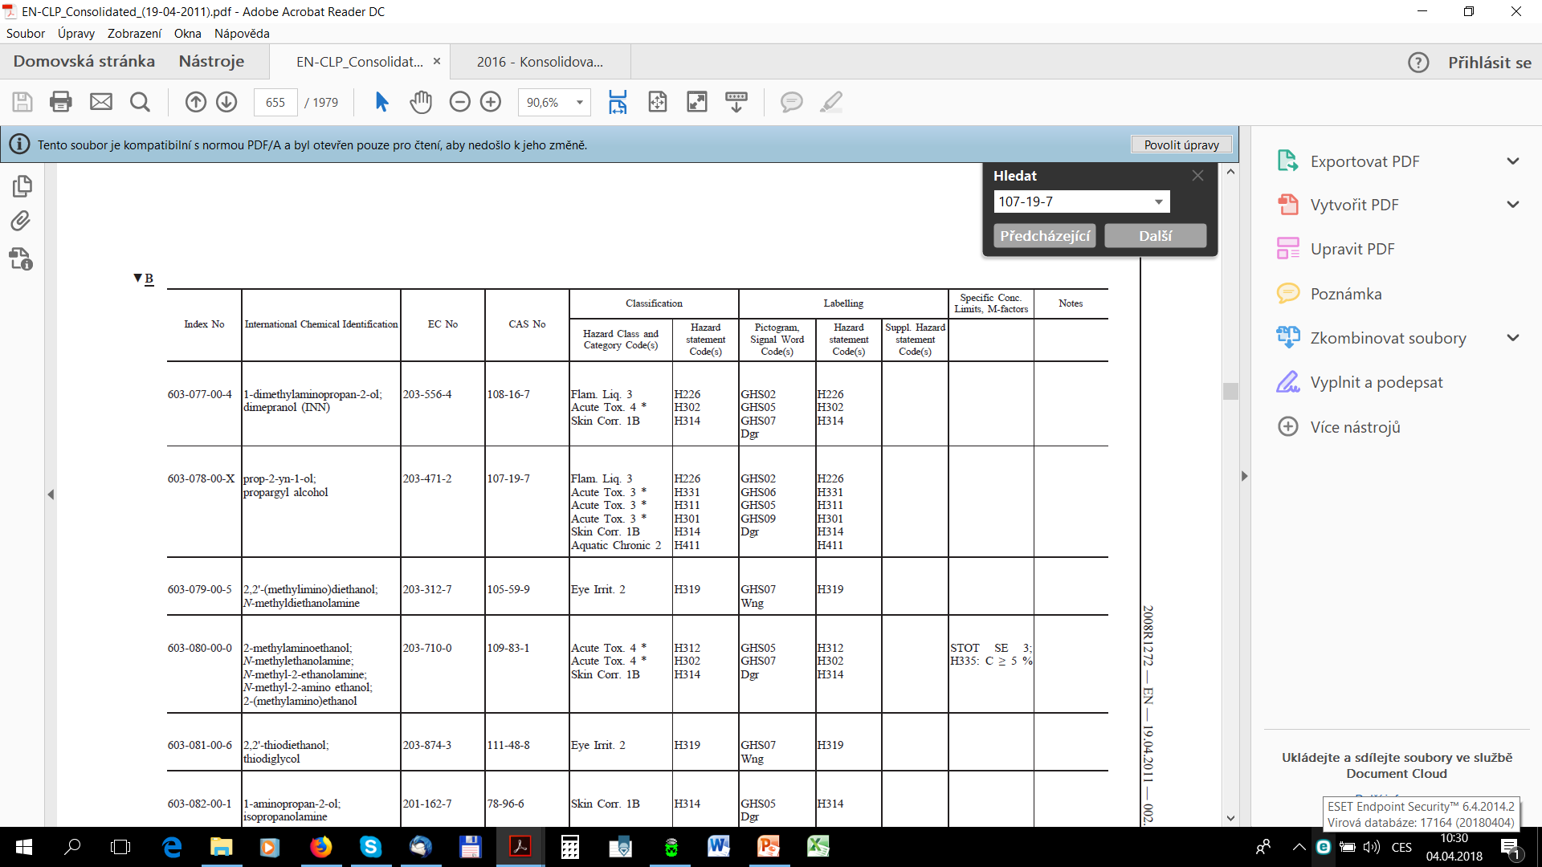
ნივთიერების კლასიფიკაცია
ჰარმონიზებული კლასიფიკაცია
კლასიფიკაცია, რომელიც CLP რეგულაციის VI დანრთის 3.1 ცხრილშია მოცემული
Notes:
Harmonizavaná klasifikace:
Klasifikace uvedená v nařízení CLP v příloze VI tabulky 3.1
Příklad tabulka

Slide 16
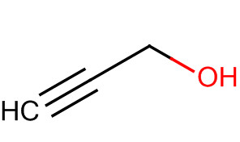
ნივთიერების კლასიფიკაცია
Prop-2-yn-1-ol (Propargylalkohol)
ჰარმონიზებული
Flam. Liq. 3; H226
Acute Tox. 3*; H301
Acute Tox. 3*; H311
Skin Corr. 1B; H314
Acute Tox. 3*; H331
Aquatic Chronic 2; H411
* მინიმალური კლასიფიკაცია
შესწორებული
Flam. Liq. 3; H226
Acute Tox. 3; H301
Acute Tox. 2; H310
Skin Corr. 1B; H314
Acute Tox. 2; H330
Aquatic Chronic 2; H411
Eye Dam. 1; H318
STOT RE 2; H373
შედარება
შეუძლებელია დაზუსტება
დარჩა, როგორც იყო
დაზუსტდა
არ დაზუსტდა(გამონაკლისების გარდა)
დაზუსტდა
არ დაზუსტდა
დაემატა
დაემატა

Slide 17

ნივთიერების კლასიფიკაცია
Adiponitril
LD₅₀ = 155 mg/kg (ვირთაგვა, პერორალურად)
LD₅₀ = 2 134 mg/kg (ვირთაგვა, კანით)
LC₅₀ = 1,7 mg/1 (ვირთაგვა, აეროზოლი)
ნივთ. კლასიფიკაცია: Acute Tox. 3; H301
Acute Tox. 4; H332
=> Acute Tox. 3; H301
=> არ არის კლასიფიცირებული
=> Acute Tox. 4; H332
კლასიფიკაცია | Acute Tox. 1 | Acute Tox. 2 | Acute Tox. 3 | Acute Tox. 4
პერორალურად - LD₅₀ [mg/kg] | ≤ 5 | >5 - ≤ 50 | >50 - ≤ 300 | >300 - ≤ 2000
კანით - LD₅₀ [mg/kg] | ≤ 50 | >50 - ≤ 200 | >200 - ≤ 1000 | >1000 - ≤ 2000
მტვერი/აეროზ - LC₅₀ [mg/l] | ≤ 0,05 | >0,05 - ≤ 0,5 | >0,5 - ≤ 1,0 | >1,0 - ≤ 5,0

Slide 18
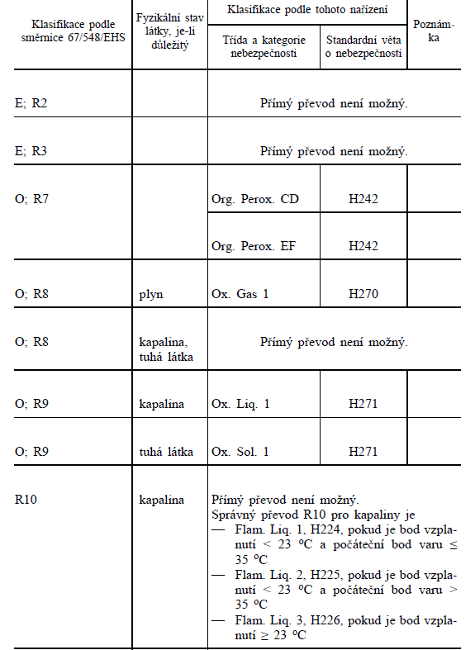
ნივთიერების კლასიფიკაცია
CLP-ს გადამყვანი ცხრილი VII დანართიდან
კლასიფიკაცია 67/548 დირექტივის მიხ.
კლასიფიკაცია CLP რეგულაციის მიხ.
გადაყვანა ვერ შედგება, საჭიროა დამატ. ინფორმაცია
აგრეგატული მდგომარეობა

Slide 19
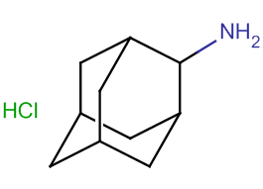
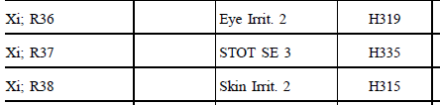
ნივთიერების კლასიფიკაცია
2-Adamantylamin hydrochlorid
კლასიფიკაცია 67/548/EHS დირექტივის მიხედვით
Xi; R36/37/38
კლასიფიკაციის შედეგი: Eye Irrit. 2; H319
STOT SE 3; H335
Skin Irrit. 2; H315

Slide 20
კლასიფიკაცია
კლასიფიკაცია
ნივთიერება
ნარევი
მთლიანი ნარევი ტესტირებულია
ექსტრაპოლაციის პრინციპი
კლასიფიცირება ნარევის კომპონენტების მიხედვით
კლასიფიცირება ტესტის შედეგის მიხედვით
კლასიფიცირება ტესტირებული ნარევის მსგავსების მიხედვით
კონცენტრაციის ლიმიტები და ა.შ.

Slide 21
ნარევების კლასიფიკაცირების მაგალითი

Slide 22
კლასიფიკაცია
კლასიფიკაცია
ნივთიერება
ნარევი
მთლიანი ნარევი ტესტირებულია
ექსტრაპოლაციის პრინციპი
კლასიფიცირება ნარევის კომპონენტების მიხედვით
კლასიფიცირება ტესტის შედეგის მიხედვით
კლასიფიცირება ტესტირებული ნარევის მსგავსების მიხედვით
კონცენტრაციის ლიმიტები და ა.შ.

Slide 23
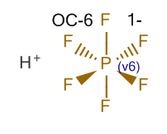

ნარევების კლასიფიკაცია
hexafluoro-phosphoric acid მჟავას წყალხსნარი
წყალხსნარი 50% ტესტირებულია => Skin Corr. 1B; H314
წყალხსნარის კონცენტრაცია 40 %
კლასიფიკაცირების შესაძლებლობა
თავიდან ჩატარდეს ტესტი
მიიღოს უფრო მეტად კონცენტრირებული წყალხსნარის კლასიფიკაცია
Notes:
Připomenout nebo vznést dotaz – Jak je definovaná látka/směs/slitina/UVCB; co je jednosložková, vícesložková, atd….

Slide 24
კლასიფიკაცია
კლასიფიკაცია
ნივთიერება
ნარევი
მთლიანი ნარევი ტესტირებულია
ექსტრაპოლაციის პრინციპი
კლასიფიცირება ნარევის კომპონენტების მიხედვით
კლასიფიცირება ტესტის შედეგის მიხედვით
კლასიფიცირება ტესტირებული ნარევის მსგავსების მიხედვით
კონცენტრაციის ლიმიტები და ა.შ.

Slide 25

ნარევის კლასფიკაცია
3% ნატრიუმის ჰიდროქსიდის წყალხსნარი
სუფთა ნატრიუმის ჰიდროქსიდის კლასიფიკაცია
Skin Corr. 1A; H314 - კანის დამწვ. 1A; H314
სპეციფიური საკონცენტრაციო ლიმიტები
C ≥ 5 %: Skin Corr. 1A; H314
2 % ≤ C < 5 %: Skin Corr. 1B; H314
0,5 % ≤ C < 2 %: Skin Irrit. 2; H315
0,5 % ≤ C < 2 %: Eye Irrit. 2; H319
საბოლოო კლასიფიკაცია Skin Corr. 1B; H314
Notes:
3% vodný roztok hydroxidu sodného
Klasifikace čistého hydroxidu sodného
Skin Corr. 1A; H314
Specifické koncentrační limity
C ≥ 5 %: Skin Corr. 1A; H314
2 % ≤ C < 5 %: Skin Corr. 1B; H314
0,5 % ≤ C < 2 %: Skin Irrit. 2; H315
0,5 % ≤ C < 2 %: Eye Irrit. 2; H319
Výsledná klasifikace Skin Corr. 1B; H314

Slide 26

ეტიკეტირება
ინფორმაცია ეტიკეტზე
გამაფრთხილებელი სიმბოლოები
გამაფრთხილებელი სიტყვა
ნივთიერება - საიდენტიფიკაციო ნომერი
ნარევი - კომპონენტები უნდა იყოს მითითებული
საშიშიროების სტანდარტული ფრაზები
უსაფრთხო მოპყრობის რჩევები
დამატებითი ინფორმაცია ეტიკეტზე
Notes:
Prvky označení
Výstražné symboly nebezpečnosti
Signální slovo
Látka - Identifikační číslo
Směs - Složky směsi k uvedení na etiketě
Standardní věty o nebezpečnosti
Pokyny pro bezpečné zacházení
Doplňující informace na štítku

Slide 27

გამაფრთხილებელი ნიშნები
შავი თეთრზე
შავი ჩარჩო - დაზუსტებ. ტიპი
წითელი ფერი (საღებავის ნომერი ანუ ტონი არ არის მითითებული
ნიშნის ზომა

Slide 28



საშიშროების გამაფრთხილებელი სიმბოლოები
GHS ნომერი | სიმბოლო | დასახელება | მაგალითები
GHS 01 |  | ასაფეთქებელი ბომბა | ასაფეთქებლები ორგანული A და B ტიპის პეროქსიდები
GHS 02 |  | ცეცხლის ალი | წვადი აირები თვითწვადი სითხეები
GHS 03 |  | ცეცხლის ალი წრის ზემოთ | მყარი ნივთიერებები, რომლებიც იჟანგება

Slide 29


საშიშროების გამაფრთხილებელი სიმბოლოები
GHS ნომერი | სიმბოლო | დასახელება | მაგალითები
GHS 04 |  | წნევის ბოთლი | აირები წნევის ქვეშ
GHS 05 |  | კოროზიულობა/ კაუსტიკურობა | მეტალების კოროზიულობა / კანის დამწვრობა
GHS 06 |  | თავის ქალა გადაჯვარედინებული ძვლებით | ტოქსიკური ნივთიერებები

Slide 30


საშიშროების გამაფრთხილებელი სიმბოლოები
GHS ნომერი | სიმბოლო | დასახელება | მაგალითები
GHS 07 |  | ძახილის ნიშანი | კანის გაღიზიანება, ნარკოტიკული ზემოქმედება
GHS 08 |  | საშიშროება ჯანმრთელობი-სთვის | კარცენოგენურობა ტოქსიკურობა ჩასუნთქვის დროს
GHS 09 |  | საშიშროება ბუნებრივი გარემოსთვის | მწვავე ქრონიკული ტოქსიკურობა წყლის გარემოსთვის

Slide 31

გამაფრთხილებელი სიტყვა
გამაფრთხილებელი სიტყვა
საშიშროება
გაფრთხილება
მიუთითებს უფრო მძიმე საშიშროების კატეგორიებზე
მიუთითებს უფრო ნაკლები საშიშროების კატეგორიებზე
მაგ.:
ნივთიერებით
კანის დამწვრობა
მაგ.:
კანის გაღიზიანება

Slide 32
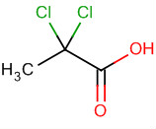

გამაფრთხილებელი სიტყვა
გაფრთხილების მიზნით მიუთითებს საშიშროების შესაბამის დონეზე. გამაფრთხილებელ სიტყვა „საშიშროება“-ს ენიჭება უფრო დიდი დატვრითვა, ვიდრე სიტყვა „გაფრთხილებას“
გამაფრთხილებელი სიტყვა 9 კლასიფიკაციას არ გააჩნია
მაგალითი:
Dalapon; მჟავა 2,2- dichlorpropanová
Skin Irrit. 2; H315 - გამაფ. სიტყვა „გაფრთხილება“
Eye Dam. 1; H318 - გამაფ. სიტყვა „საშიშროება“
Aquatic Chronic 3; H412 - გამაფ. სიტყვა „-“
შედეგად გამაფ. სიტყვა „ საშიშროება“
Notes:
označuje příslušnou úroveň závažnosti nebezpečnosti za účelem varování před možným nebezpečím
signální slovo „Nebezpečí“ má vyšší prioritu než signální slovo „Varování“
9 klasifikací nemá žádné signální slovo
příklad:
Dalapon; Kyselina 2,2- dichlorpropanová
Skin Irrit. 2; H315 - Signální slovo „Varování“
Eye Dam. 1; H318 - Signální slovo „Nebezpečí“
Aquatic Chronic 3; H412 - Signální slovo „-“
Výsledné signální slovo „Nebezpečí“

Slide 33
ნივთიერების საიდენტიფიკაციო ნომერი
ნივთიერება
 | საიდენტიფიკაციო ნომერი
 | ინდექსის ნომერი | EC ნომერი | CAS ნომერი
VI დანართში მოცემული ნივთიერება | X | X | X
C&L სიაში მოცემული ნივთიერება |  | X | X
ნივთიერებას გააჩნია CAS ნომერი და დასახელება |  |  | X
ნივთიერებას მხოლოდ დასახელება გააჩნია

Slide 34
ეტიკეტზე განსათავსებელი ნარევის კომპონენტები
ნარევები
ნარევში შემავალი ყოველი ნივთიერების იდენტიფიკაცია, რომელიც ნარევის კლასიფიკაციის განსაზღვრას უწყობს ხელს, თუ საქმე ეხება მწვავე ტოქსიკურობას, კანის დამწვრობას ან თვალების სერიოზულ დაზიანებას, მუტაგენურობას ემბრიონის უჯრედებში, კარცენოგენურობას, ტოქსიკურობას რეპროდუქციისათვის, სასუნთქი გზების ან კანის მგრძნობიარობას, ტოქსიკურობას კონკრეტული ორგანოებისთვის ან საფრთხეს ჩასუნთქვის დროს.
Notes:
Směs
Identifikace všech látek obsažených ve směsi, které přispívají ke klasifikaci směsi, pokud jde o akutní toxicitu, žíravost pro kůži nebo vážné poškození očí, mutagenitu v zárodečných buňkách, karcinogenitu, toxicitu pro reprodukci, senzibilizaci dýchacích cest nebo kůže, toxicitu pro specifické cílové orgány nebo nebezpečnost při vdechnutí.

Slide 35

სტანდარტული ფრაზები საშიშროების შესახებ
ფრაზა, რომელიც მიეკუთვნება საშიშროების შესაბამის კლასს და კატეგორიას და აღწერს მოცემული ნივთიერების ან ნარევის საფრთხის ბუნებას, საშიშროების ხარისხის ჩათვლით.
H-ფრაზები
H2XX
H3XX
H4XX
ფიზიკურ-ქიმიური თვისებები
საშიშროება ჯანმრთელობისთვის
საშიშროება ბუნებრივი გარემოსთვის
H221 -აალებადი აირები
H301 - ტოქსიკური პერორალურად მიღების დროს
H400 - ძლიერ ტოქსიკური წყლის ორგანიზმებისთვის
Notes:
věta přiřazená dané třídě a kategorii nebezpečnosti, která popisuje povahu nebezpečnosti dané nebezpečné látky nebo směsi, případně i včetně stupně nebezpečnosti

Slide 36
უსაფრთხო გამოყენების ინსტრუქციები
წინადადება, რომელიც აღწერს ერთ ან მეტ რეკომენდირებულ ზომას, რათა შემცირდეს ან თავიდან იქნას აცილებული სახიფათო ნივთიერებისა და ნარევების გამოყენების ან ლიკვიდაციის შედეგად წარმოქმნილი ექსპოზიციის არასასურველი ზემოქმედება.

Slide 37
P-ფრაზები
P102 - ბავშვებისთვის მიუწვდომელ ადგილზე შენახვა
P501 - შემცველობის ამოღება/შეფუთვის მოცილება
ზოგადად
მოცილება
P1XX
P5XX
P-ფრაზები
P2XX
P4XX
P3XX
პრევენცია
დასაწყობება
რეაქცია
P223 - მოერიდეთ წყლათან შეხებას
P330 - გამოივლეთ პირის ღრუ
P405 - შეინახეთ ჩაკეტილ მდგომარეობაში

Slide 38

ეტიკეტზე სავალდებულო დამატებითი ინფორმაცია
ინფორმაცია CLP რეგულაციის მიხედვით, რაც უნდა შევიდეს უსაფრთხოების მონაცემთა ფურცლეში და აღინიშნოს ეტიკეტზე
ზოგიერთი ნივთიერებისა და ნარევისთვის დამატებითი სტანდარტული ფრაზები - EUH0XX
დამატებითი სტანდარტული ფრაზები ზოგიერთი ნარევებისთვის - EUH2XX
P-ფრაზები შემდეგი ინფორმაციით (იხილეთ ამ ეტიკეტზე)
„x % ნარევი შედგება ნივთიერებისგან უცნობი ტოქსიკურობით“ ნარევისთვის, რომელიც შეიცავს 1 %-ზე მეტ ნივთიერებას უცნობი მწვავე ტოქსიკურობით“
„ნარევი, რომელიც შეიცავს x %-ზე მეტ ნივთიერებას, უცნობი მწვავე ტოქსიკურობით წყლის გარემოსთვის“
მცენარეთა დაცვის საშუალებებისთვის - EUH401
Notes:
informace podle nařízení CLP, která musí být uvedena v bezpečnostím listu a na štítku
doplňující standardní věty pro některé látky a směsi - EUH0XX
doplňující standardní věty pro některé směsi - EUH2XX
P-věty obsahující informaci (viz … na tomto štítku)
„x % směsi se skládá z látky (látek) neznámé toxicity“ pro směsi s více než 1 % látek s neznámou akutní toxicitou
„Obsahuje x % složek, jejichž nebezpečnost pro vodní prostředí není známa“ pro směsi s více než 1 % látek s neznámou toxicitou pro vodní prostředí
pro přípravky na ochranu rostlin - EUH401

Slide 39
ნივთიერების/ნარევის ეტიკეტირების მაგალითები

Slide 40
პროდუქტის იდენტიფიკატორები
გამაფრთხი-ლებელი ნიშნები
მიმწოდებლის იდენტიფიკატორები
H-ფრაზები
Danger
Highly flammable liquid and vapour. May be fatal if swallowed and enters airways. Causes skin irritation. May cause drowsiness or dizziness. Very toxic to aquatic life with long lasting effects.
Keep away from heat/sparks/open flames/hot surfaces. – No smoking. Store in a well-ventilated place. Keep container tightly closed. Avoid breathing dust/fume/gas/mist/vapours/spray. Wear protective gloves/protective clothing/eye protection/face protection. IF SWALLOWED: Immediately call a POISON CENTER or doctor/physician. Do NOT induce vomiting. IF INHALED: Remove victim to fresh air and keep at rest in a position comfortable for breathing. Avoid release to the environment. Collect spillage.
გამაფრთხილებელი სიტყვა
P-ფრაზები

Slide 41
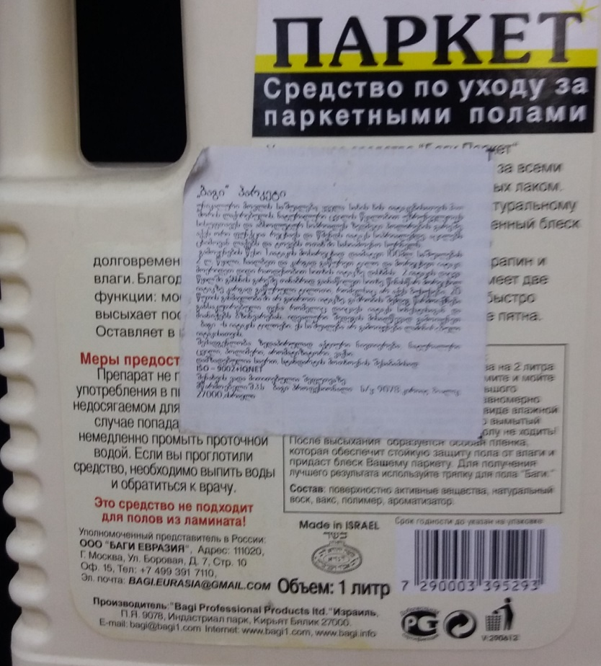
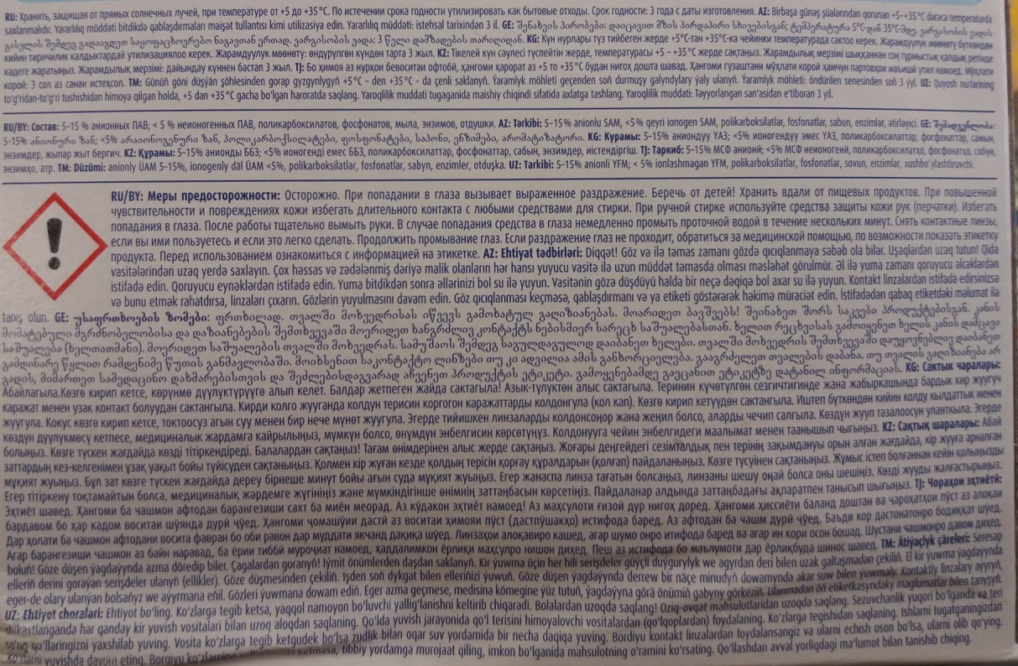
პროდუქტის ეტიკეტირება საქართველოში
პროდუქტი ევროგაერთიანებიდან
პროდუქტი არა ევროგაერთიანებიდან
გამაფრთხილებელი ნიშნები
გამოყენების პირობები
გამოყენების პირობები შემადგენლობის ჩათვლით
არანაირი აღნიშვნა CLP-ს შესაბამისად
მისანიშნე-
ბელი სიტყვა
H-ფრაზები
P-ფრაზები
დეტერგენტების რეგულაციის მიხედვით

Slide 42
გმადლობთ ყურადღებისთვის!

